Slide 1
Sağlık Sisteminin Yeniden Yapılanması ile
Tıpta Uzmanlık Eğitiminde Kurumlararası İşbirliği
Dr. Hamit Okur
İstanbul Medeniyet Üniversitesi

Slide 2
Tıpta Uzmanlık Eğitimi
Kalite İndikatörleri
Eğitici kadronun ayırdığı zaman ve süreklilik
Eğitim programları için kurumsal destek
Eğiticilerin denetiminin uygunluğu
Eğiticilerin klinik yetenekleri
Eğitilenlere uygun ve yeterli değerlendirme ve geri bildirim
Eğitime gönül veren eğitici sayısı
Programın yaşam-boyu öğrenme konusuna eğilimi
Programın hedeflerine ulaşılabilirliği
Klessig JM, Wolsthal SD, Levine MA et al: A pilot survey study to define quality in residency education, Acad Med 2000;75(1):71-3.

Slide 3
Tıpta Uzmanlık Eğitimi
Taraf Beklentiler
Program Direktörü Anahtar eğiticilerin sayısı ve devamlılığı
Eğitici kadro Eğitici rolü için kurumsal destek
Yöneticiler Eğitici kadro ve uzm. öğrencilerinin yetenekleri
Hastalar Hizmet verenlerin klinik ve iletişim yetenekleri
Uzmanlık öğrencisi İyi bir iş veya "üst uzmanlık"pozisyonu
Kurum yöneticisi Uzmanlık eğitimini tamamlamış kişinin bilgi,
yetenek ve önerilen pozisyona uygunluğu
Akalın HE: ANKEM Derg 2006;20(4):249-250.

Slide 4
Genel Sorunlar-I
Tıpta Uzmanlık Öğrencisinin Görev Tanımı
Eğitim ve araştırma altyapısı
Eğitimin standardizasyonu ve akreditasyon
Eğitimin finansmanı
Eğiticilerin eğitimi
Eğitime ayrılan zaman
Tıpta Uzmanlık Öğrencisinin gelişim planlaması
Hizmet yükünün asistanlar üzerinde olması
Asistan eğitim takibi
Eğitim ve Bilimsel Faaliyet desteği

Slide 5
Genel Sorunlar-II
Haftalık çalışma süreleri
Nöbet sonrası izin
Kurumsal Asistan Temsiliyeti
Geri bildirim ve denetim
Kontenjanlar
Tıpta Uzmanlık Tezleri
Meslek Uzmanlığı mı? Bilim Uzmanlığı mı?
Tıpta Uzmanlık Eğitiminin Sağlık Bakanlığı yetkisinde olması
Performans… Performans…Performans…

Slide 6
Avrupa’da Durum?
Uzmanlık eğitimi öğrencisinin eğitim gereksinimine
yeterli dikkatin gösterilmediği aşırı uzun çalışma
saatleri
Uzmanlık eğitimi finansmanının yetersizliği
Kurum ve eğitimi alan birey düzeylerinde eğitimin iyi
planlanmamış olması
Eğiticilerin pedagojik yetersizliği
Eğitici sistemi organizasyonunda yetersizlik
Akredite eğitim kurumlarının asgari kriterleri karşılamaması
Eğitim ortamında bilgi teknolojisi ve kütüphane hizmetlerinin
olmaması
Asistanların araştırma ve kalite gelişim programlarına
katılmaları için fırsat ve zamanlarının olmaması
“Permanent Working Group of European JuniorDoctors”, 1999

Slide 7
Avrupa’da Mevcut Durum
Almanya: Rutin işleyişin altında ezilmemiş iyi yapılandırılmış bir müfredat hayal ediyoruz.
Çek Cumhuriyeti: Her yıl 400 doktor ülkeyi terk ediyor.
Estonya: Tabip Odası ile Bakanlık arası çekişmeler bizim belirsizliklerimizi arttırıyor.
Finlandiya: Saniyede 600 doktor ekranda ‘kum saati’ görüyor.
Murt A. genchekimplatformu@org.
UHBD Toplantısı, Ekim 2013,Adana

Slide 8
Avrupa’da Mevcut Durum - II
Fransa: Halen nöbet ertesi izin hakkımızı kullanamıyoruz.
Hırvatistan: 2013’te geri ödemeler %33 azaldı.
Hollanda: Hükümet, öğrenci ve asistanlara sunduğu mali desteği azaltıyor.
İspanya: Maaşlarımız %25 düştü.
Slovenya: Genç Hekim işsizlik oranı %15 düzeylerindedir.
Yunanistan?
Murt A. genchekimplatformu@org.
UHBD Toplantısı, Ekim 2013,Adana

Slide 9
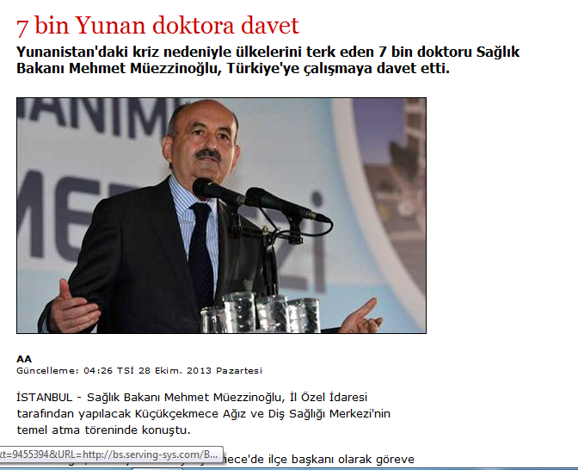

Slide 10
Eğitim Kadrosu
 | Profesör | Doçent | Yrd. Doç. | Toplam
Tıp Fakültesi | 4845/5092 | 2251/2010 | 2513 | 9609
 | Şef | Şef Yrd. | Başasistan | Toplam
EAH | 781 | 642 | 844 | 2267

Slide 11
 | Sayı | Doktor | Uzmanlık Kont.
Tıp Fakültesi | 53/74 70/83 | 25.015 | 4119
EAH | 62 56/70 | 63.622 | 2373

Slide 12
İstanbul’da durum
 | Uzman Dr. | Asistan Dr. | Hizmet
Üniversite | 2500 | 1800 | % 10
Sağlık Bakanlığı | 4800 | 2500 | % 60
Özel | 7200 |  | % 30

Slide 13
Tıp Fakültesi
Tıp eğitimi asıl görev
Araştırma
Sağlık hizmeti hastanenin görevi
Uzmanlık eğitiminde hasta sayısı ve profili
Çözüm?
Ortak Kullanım
ya da
Afiliasyon

Slide 14
Ortak Kullanıma Geçen Üniversiteler
Üniversite | Hastane | Tarih
Sakarya Üniversitesi | Sakarya EAH | 05.06.2009
Ordu Üniversitesi | Ordu Boztepe Devlet H | 07.07.2010
Kırşehir Ahi Evran Üniv. | Kırşehir Devlet H | 08.07.2010
Marmara Üniv. | S.B. İstanbul Pendik EAH | 26.08.2010
Rize Üniv. | S.B. Rize EAH | 01.02.2011
Yıldırım Beyazıt Üniv. | S.B. Ankara Atatürk EAH | 10.03.2011
İzmir Katip Çelebi Üniv. | S.B. İzmir Atatürk EAH | 31.03.2011
Muğla Üniv. | S.B. Muğla Devlet H | 26.04.2011
Erzincan Üniv. | S.B. Erzincan Mengücek DH | 11.05.2011
İstanbul Medeniyet Üniv. | S.B. Göztepe EAH | 25.05.2011
Adıyaman Üniv. | S.B. Adıyaman Devlet H | 02.08.2011

Slide 15
KAMU HASTANELERİ BİRLİKLERİ
GENEL SEKRETER
MALİ HİZMETLER BAŞKANLIĞI
BAŞHEKİMLİK
İDARİ VE MALİ İŞLER MÜDÜRLÜĞÜ
SAĞLIK BAKIM HİZMETLERİ MÜDÜRLÜĞÜ
HASTANE YÖNETİCİSİ
TIBBİ HİZMETLER BAŞKANLIĞI
İDARİ HİZMETLER BAŞKANLIĞI

Slide 16
GENEL SEKRETER
MALİ HİZMETLER BAŞKANLIĞI
BAŞHEKİMLİK
İDARİ VE MALİ İŞLER MÜDÜRLÜĞÜ
SAĞLIK BAKIM HİZMETLERİ MÜDÜRLÜĞÜ
HASTANE YÖNETİCİSİ
TIBBİ HİZMETLER BAŞKANLIĞI
İDARİ HİZMETLER BAŞKANLIĞI
Tıp Fak.

Slide 17
Türkiye Kamu Hastaneleri Kurumu Taşra Teşkilatı Çalışma Usul ve Esasları Hakkındaki yönerge
Genel Sekreterliğin eğitim kapsamındaki görevleri aşağıdaki esaslar çerçevesinde yürütülür:
Birlik bünyesinde birden fazla eğitim ve araştırma hastanesi ya da üniversite ile birlikte kullanılan sağlık tesisi bulunması halinde eğitim hizmetlerinin koordinasyonu dekan, Kurumun belirleyeceği başhekim ile bu başhekimin eğitim görevlisi, profesör veya doçentler arasından görevlendireceği 3 üye ile birlikte 5 üyeden oluşan kurulca yürütülür.

Slide 18
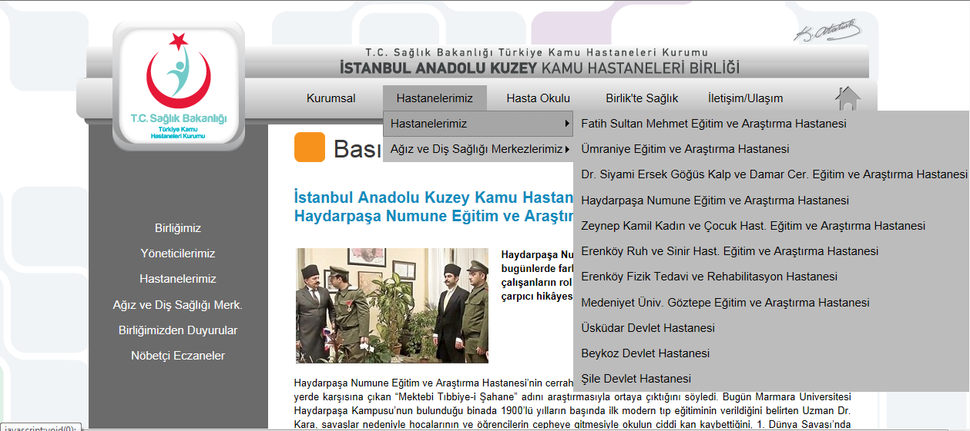

Slide 19
Birlikte Kullanım Sorunları
Eğitim ve Araştırma Hastanesi mi?
Hizmet Hastanesi mi?
Eğiticiler üzerindeki hizmet yükü
Asistanlar üzerindeki hizmet yükü
Yönetsel sorunlar
Eğitici kadro yetersizliği
Eğitim ve araştırma sorunları
Performans…Performans…Performans…

Slide 20
Çözüm Önerileri

Slide 21
Dünyadan örnekler
Kamu Hastaneleri Birliği’ni fırsata dönüştürmek
Tıpta uzmanlık eğitimi-örnek uygulama
Tıpta uzmanlık eğitimi sistem değişimi

Slide 22
Harvard Üniversitesi Tıp Fakültesi
Harvard Üniversitesi Tıp Fakültesi
  Temel Tıp Bilimleri Eğitimi:
    4 yıllık temel, Tıp Öncesi Üniversite eğitiminin ardından
    Harvard Tıp Fakültesinde verilen bioistatistik, Biyoloji, Biyokimya, Anatomi, Fizyoloji, Histoloji, Emryoloji, Gelişimsel Biyoloji, Mikrobiyoloji, Patoloji vb. Alanlarini içine alan eğitimi kapsar.
  Klinik Tıp Bilimleri:
    Harvard Üniversitesi ile bağlantılı hastanelerde verilen Klinik Eğitimi Kapsar

Slide 23
Harvard Üniversitesi –Tıp Fakültesi Bağlantılı Hastaneler
Children’s Hospital Boston
Massachusetts General Hospital
Massachusetts Ear and Eye Infirmary
Brigham and Women’s Hospital
Beth Israel Deaconess Hospital
Dana Farber Cancer Institute
Cambridge Hospital

Slide 24
Avustralya
Melbourne Medical School
The Royal Melbourne Hospital
Royal Children’s Hospital
Alfred Hospital
Austin/ Repatriation(Albury Rotation)
Monash Medical Center
St Vincent’s Hospital
Western Hospital
Geelong Hospital

Slide 25
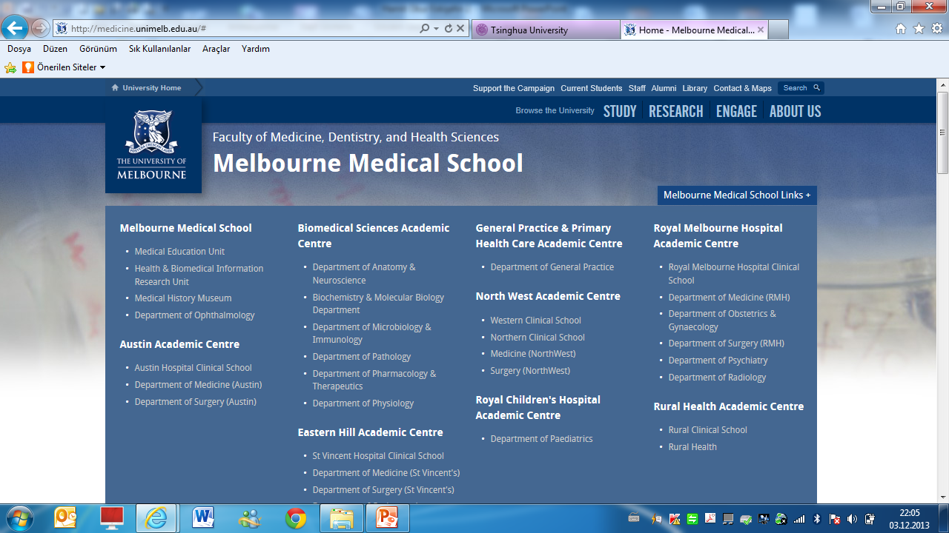

Slide 26
Çin
Tsinghua University Medical School
Afiliye Hastaneler
Beijing Hua Xin Hospital
Yu Quan Hospital
Beijing Tsinghua Hospital
Beijing Tsinghua Chang Gung Hospital
Eğitim Hastaneleri
Beijing Jishuitan Hospital
The General Hospital of Peoples Liberation Army
Cooperation Hospital

Slide 27
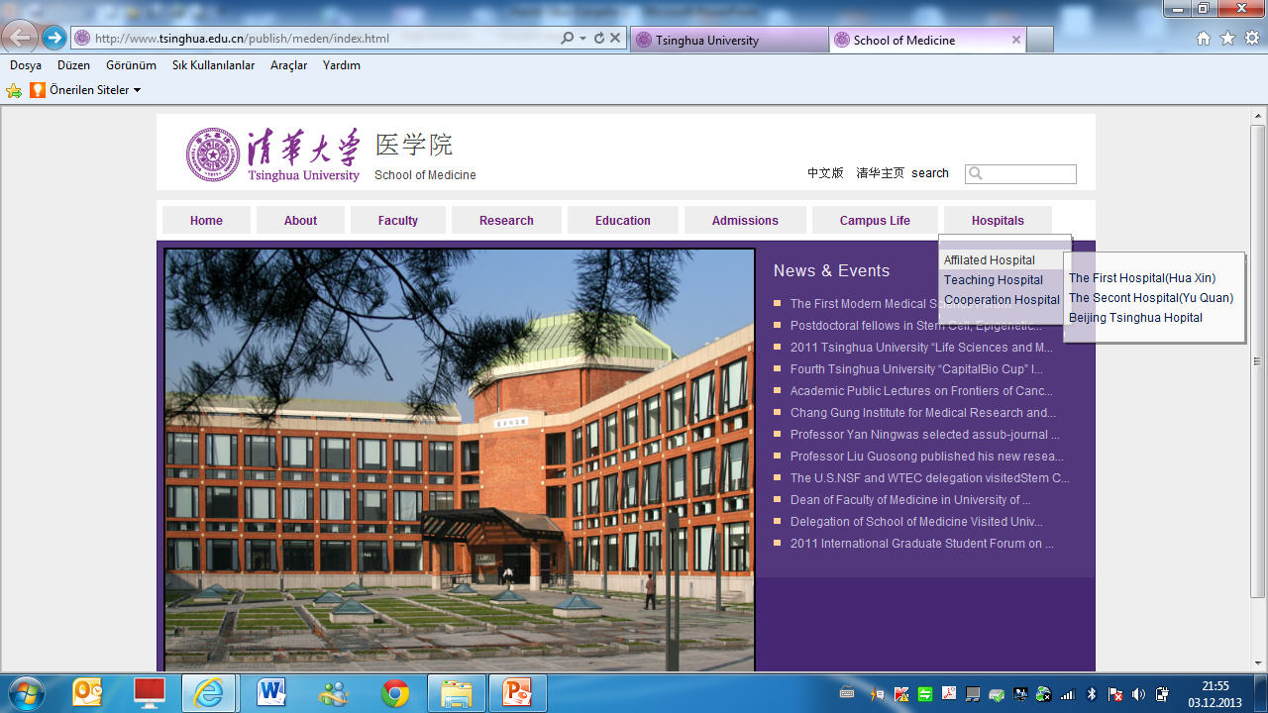

Slide 29
ORTAK EĞİTİM
(Birlikte Radyoloji!)
Öğrenci
 | HASTANE | ASİSTAN ADI | YIL
1 | IMU Göztepe EAH | Gülçin Durukan | 1
2 |  | Canver Önal | 1
3 |  | Suna Şahin Ediz | 1
4 |  | İbrahim İnan | 2
5 |  | Ercan Ayaz | 2
6 |  | Elif Ofluoğlu Tuncer | 3
7 |  | Fikret Balyemez | 3
8 |  | Vildan Karagöz | 4
9 | Dr Siyami Ersek KDC EAH | Mehmet Kanyılmaz | 4
10 |  | Levent Özmutlu | 4
11 |  | Fatih Aktaş | 2
12 |  | Berna Özçınar | 2 (iznli)
13 | FSM EAH | Goncagül Bülbün | 2
14 |  | Zeynep Sönmezışık | 1
15 |  | Şeyma İlhan | 1
16 | Ümraniye EAH | Elif Fidan | 1
17 |  | Fatih Karagüzel | 1
18 |  | Yiğit Can Kartal | 1
19 |  | Sultan Müftüoğlu Maçin | 4
20 |  | Zeynep Çetiner Alpay | 4
21 | Haydarpaşa N EAH | Hasan Köseoğlu | 4
22 |  | Tuğba Atasoy | 4
23 |  | Ebru Doğaner | 3
24 |  | Umut Öğüşlü | 3
25 |  | Hasan Gündoğdu | 2
26 |  | Esin Bozkır | 2
27 |  | Erce Sevin | 1
28 |  | Gyulten Ziyaeva Alieva | 1
29 |  | Alpaslan Daylan | 1
5 EA Hastanesi
29 Asistan
www.birlikteradyoloji.com.tr

Slide 30
UZMANLIK
EĞİTİM ETKİNLİĞİ
Prof. Dr. Murat Acar
İstanbul Medeniyet Üniversitesi

Slide 31
UZMANLIK EĞİTİMİ
1-2. Eğitim programı:
 | 1 | 2 | 3 | 4 | 5 | 6 | 7 | 8 | 9 | 10 | 11 | 12
1. YIL |  |  |  |  |  | SINAV AV |  |  |  |  |  | SINAV SINAV
 | US-DOPPLER NÖRO ABDOMEN KAS-İS
2. YIL | ABDOMEN TORAKS KAS-İS MEME NON VAS GİR
3. YIL | TEZ |  |  |  |  | SINAV | TEZ |  |  |  |  | SINAV
 | NT US-DOPPLER VAS GİR NÖRO
4. YIL | US-DOPPLER |  |  | TEZ |  | SINAV | TEZ |  |  |  |  | SINAV
 |  |  |  | ABDOMEN NÖRO KAS-İS PEDİATRİK
Klinik yetkinlikler
Girişimsel yetkinlikler

Slide 32
UZMANLIK EĞİTİMİ
Eğitim programı:
 | SAAT | PERİYOT | KONU | MODERATÖR/KATILIMCI
PAZARTESİ
 | 12.30/13.30 | AYLIK | PATOLOJİ KONSEY | M. ACAR/ABDOMEN ASİSTANI-PATOLOJİ
SALI | 8.00/8.40 | 2 HAFTADA 1 | MAKALE SAATİ | S.ŞENTÜRK/TÜM ASİSTANLAR
 | 14.00/16.30 | HAFTALIK | SEMİNER | M.ACAR/ İLK 2 SENE ASİSTANLAR
ÇARŞAMBA | 8.00/8.40 | AYLIK | OLGU SUNUMU | M. ACAR, L.İ. KURU, A. HAYIRLIOĞLU/TÜM ASİSTAN-UZMANLAR
 | 14.00/16.30 | HAFTALIK | SEMİNER | M.ACAR/ SON 2 SENE ASİSTANLAR
PERŞEMBE | 7.00/8.30 | HAFTALIK | CERRAHİ KONSEY | M. ACAR/ABDOMEN ASİSTANI-PATOLOJİ
 | 13.00/15.00 | AYLIK | ÇOCUK HAS KONSEY | A. HAYIRLIOĞLU/ İLGİLİ ASİSTANLAR-ÇOCUK H.
CUMA | 7.00/8.00 | HAFTALIK | CERRAHİ/RADYOLOJİ KONSEY | M. ACAR/TÜM ASİSTANLAR
 | 8.00/9.00 | HAFTALIK (1/2) | ÜROLOJİ/RADYOLOJİ KONSEY | M. ACAR/ABD ASİSTANLAR
 | 8.00-10.00 | AYLIK | ÇOCUK CERRAHİ KONSEY | İ. KURU/İLGİLİ ASİSTANLAR-Ç.CERRRAHİ
 | 14.00/15.00 | HAFTALIK | GÖĞÜS HAS KONSEY | A. HAYIRLIOĞLU/ İLGİLİ ASİSTANLAR-GÖĞÜS H.

Slide 33
UZMANLIK EĞİTİMİ
3. Donanım ve olanaklar
Eğitim kadrosu:
1 Profesör
3 Doçent(1 kaldı)
1 Eğitim görevlisi
1 Başasistan
Ekipman:
Skopi, anjiyo –
MR, BT, DR vs +
PACS, telerad. +

Slide 34
UZMANLIK EĞİTİMİ
Engeller
Asistan sayısı
Eğitici faktörü
Dal hastaneleri
Hizmet yoğunluğu
Kesitsel görüntüleme eksikliği…
Çözüm
Ortak eğitim

Slide 35
ORTAK EĞİTİM
(Birlikte Radyoloji!)
Öğrenci
 | HASTANE | ASİSTAN ADI | YIL
1 | IMU Göztepe EAH | Gülçin Durukan | 1
2 |  | Canver Önal | 1
3 |  | Suna Şahin Ediz | 1
4 |  | İbrahim İnan | 2
5 |  | Ercan Ayaz | 2
6 |  | Elif Ofluoğlu Tuncer | 3
7 |  | Fikret Balyemez | 3
8 |  | Vildan Karagöz | 4
9 | Dr Siyami Ersek KDC EAH | Mehmet Kanyılmaz | 4
10 |  | Levent Özmutlu | 4
11 |  | Fatih Aktaş | 2
12 |  | Berna Özçınar | 2 (iznli)
13 | FSM EAH | Goncagül Bülbün | 2
14 |  | Zeynep Sönmezışık | 1
15 |  | Şeyma İlhan | 1
16 | Ümraniye EAH | Elif Fidan | 1
17 |  | Fatih Karagüzel | 1
18 |  | Yiğit Can Kartal | 1
19 |  | Sultan Müftüoğlu Maçin | 4
20 |  | Zeynep Çetiner Alpay | 4
21 | Haydarpaşa N EAH | Hasan Köseoğlu | 4
22 |  | Tuğba Atasoy | 4
23 |  | Ebru Doğaner | 3
24 |  | Umut Öğüşlü | 3
25 |  | Hasan Gündoğdu | 2
26 |  | Esin Bozkır | 2
27 |  | Erce Sevin | 1
28 |  | Gyulten Ziyaeva Alieva | 1
29 |  | Alpaslan Daylan | 1
5 EA Hastanesi
29 Asistan
www.birlikteradyoloji.com.tr

Slide 36
ORTAK EĞİTİM
(Birlikte Radyoloji!)
Eğitici
 | HASTANE | EĞİTİCİ | ALAN | Ders saati
1 | IMU Göztepe EAH | Prof. Dr. Murat Acar | Abdomen | 20
2 | IMU Göztepe EAH | Doç. Dr. Alper Hayırlıoglu | Pediatrik | 4
3 | IMU Göztepe EAH | Uz. Dr. İhsan Kuru | Kardiyak | 4
4 | IMU Göztepe EAH | Doç. Dr. Senem Şentürk | Kas-iskelet | 8
5 | IMU Göztepe EAH | Uzm. Dr. Hatice Eraslan | Meme | 4
6 | FSM EAH | Prof. Dr. H. Muammer Karakaş | Nöroradyoloji | 12
7 | FSM EAH | Uzm. Dr. Fatma Nur Boy | Kas-iskelet | 4
8 | FSM EAH | Uz. Dr. Burcu Anıl | Meme | 4
9 | Ümraniye EAH | Doç. Dr. Yaşar Bükte | Nöroradyoloji | 8
10 | Ümraniye EAH | Doç. Dr. Aslıhan Semizoysu | Toraks | 4
11 | Ümraniye EAH | Uzm. Dr. Özgür Sarıca | Meme | 4
12 | Ümraniye EAH | Uzm. Dr. Handan Uçankale | Obstetrik | 4
13 | İstanbul Üniversitesi Çapa TF | Doç Dr. Artür Salmaslıoğlu | Fizik | 4
14 | İstanbul Üniversitesi Çapa TF | Prof. Dr. Ensar Yekeler | Pediatrik | 4
15 | Dr Siyami Ersek Kalp Damar Cerrahisi EAH | Doç. Dr. Sinan Şahin | Kardiyovasküler | 4
16 | Haydarpaşa EAH | Doç. Dr. Gamze Kılıçoğlu | Abdomen | 4
17 | Haydarpaşa EAH | Prof. Dr. Masum Şimşek | Toraks | 4
18 | Bezmialem Vakıf Üniversitesi | Prof. Dr. Ercan Kocakoç | Fizik+Abdomen | 4
19 | Bezmialem Vakıf Üniversitesi | Prof. Dr. Alpay Alkan | Nöroradyoloji | 4
20 | Marmara Üniversitesi | Doç. Dr. İhsan Nuri Akpınar | Abdomen | 4
21 | Maltepe Üniversitesi | Doç Dr. Rahmi Çubuk | Vasküler | 4
22 | Pamukkale Üniversitesi | Prof. Dr. Nevzat Karabulut | Toraks | 4
23 | Dokuz Eylül Üniversitesi | Prof. Dr. Mustafa Seçil | Abdomen | 4
TOPLAM | 11 | 23 | 10 | 124
11 kurum
23 eğitici

Slide 37
RADYOLOJİ ORTAK EĞİTİM PROGRAMI
T.C. SAĞLIK BAKANLIĞI TÜRKİYE KAMU HASTANELERİ KURUMU
İstanbul İli Anadolu Kuzey Kamu Hastaneleri
2013-2014 KIDEMSİZ ASİSTAN RADYOLOJİ ORTAK EĞİTİM PROGRAMI
 | ALAN | TARİH | 14.00-14.40 | 14.40-15.00 | 15.00-15.40 | 15.40-16.05
1 | AB | KASIM 12 | Murat Acar Böbrek Tümörleri | Kahve arası | Murat Acar Olgular | QUİZ
2 | N | 19 | Yaşar Bükte İntrakranial enfeksiyon | Kahve arası | Yaşar Bükte Olgular | QUİZ
3 | N | 26 | H. Muammer Karakaş Kraniyoserebral travma | Kahve arası | H. Muammer Karakaş Olgular | QUİZ
4 | F | ARALIK 3 | Ercan Kocakoç BT Fiziği | Kahve arası | Ercan Kocakoç Olgular | QUİZ
5 | N | 10 | Alpay Alkan Spinal Travma | Kahve arası | Alpay Alkan Olgular | QUİZ
Program
2 Grup
(kıdemsiz-kıdemli)
31 hafta
TÜBİTAK

Slide 38
Tıpta Uzmanlık Eğitimi
Meslek uzmanlığı mı?
Bilim uzmanlığı mı?
Birlikte mi?

Slide 39
Doktora: Lisansa dayalı en az altı veya yüksek lisans veya eczacılık veya fen fakültesi mezunlarınca Sağlık ve Sosyal Yardım Bakanlığı tarafından düzenlenen esaslara göre bir laboratuvar dalında kazanılan uzmanlığa dayalı en az dört yarı yıllık programı kapsayan ve orijinal bir araştırmanın sonuçlarını ortaya koymayı amaçlayan bir yükseköğretimdir.
Tıpta Uzmanlık: Sağlık ve Sosyal Yardım Bakanlığı tarafından düzenlenen esaslara göre yürütülen ve tıp doktorlarına belirli alanlarda özel yetenek ve yetki sağlamayı amaçlayan bir yükseköğretimdir.

Slide 40
Doktora Eğitimi
En az beş öğretim üyesi
( 2 prof. ya da 1 prof. 2 doç.)
Yeterli altyapı
Orijinal bir araştırma (tez)

Slide 41
Tıpta uzmanlık tezlerinin yayına dönüşme oranı %10 civarında (Prof. Dr. Recep Öztürk, YÖK ve TUK üyesi)

Slide 42
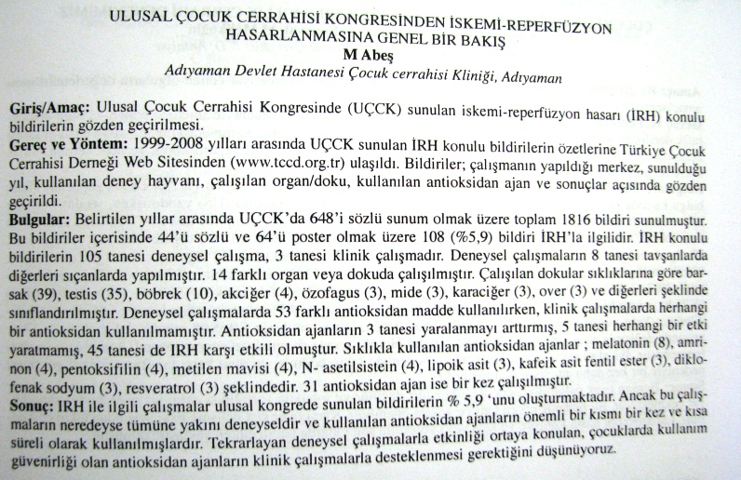

Slide 43

Bilim ve Teknoloji Yüksek Kurulu 23.Toplantısı - 27 Aralık 2011
Bilim ve Teknoloji Yüksek Kurulu’nun 23. Toplantısı, Başbakan Recep Tayyip ERDOĞAN’ın başkanlığında, aralarında 4 Başbakan Yardımcısının yanı sıra 14 Bakanın bulunduğu 90’dan fazla üst düzey yetkilinin katılımıyla 27 Aralık 2011 Salı günü Vali Galip Demirel Ankara Vilayetler Evi’nde gerçekleştirildi.
• Ulusal Yenilik Sistemi 2023 Yılı Hedefleri [2011/101]
Ar-Ge, Yenilik ve Girişimcilik Destek Mekanizmalarında Bütünsellik, Uyum ve Hedef Odaklılığın Sağlanması için Koordinasyon Kurulu Oluşturulması [2011/102]
Ar-Ge Yoğun Başlangıç Firmalarını Etkinleştirmek ve Sayılarını Artırmak Amacıyla Politika Araçlarının Geliştirilmesi [2011/103]
Üniversitede Yenilikçiliğin ve Girişimciliğin Tetiklenmesi Amacıyla Politika Araçlarının Geliştirilmesi [2011/104]
Girişimcilik Kültürünün Yaygınlaştırılması [2011/105]
Bilim Merkezlerinin Yaygınlaştırılması [2011/107]
Yerli Patentlerin Lisanslanmasını Teşvik Edecek Politika Araçlarının Geliştirilmesi [2011/108]

Slide 44
Yükseköğretimin yeniden yapılandırılması
“Bireylerin dünyanın değişen koşullarına uyum sağlayabilecek bilgi, beceri
ve yetkinliklerle donatılması, girişimde bulunmaktan ve
sorumluluk yüklenmekten kaçınmayan, eleştirel düşünme
becerilerine sahip, insan hakları ve demokrasi, çevresel,
kültürel ve estetik değerler konularında duyarlı aktif yurttaşlar
olması, ayrıca verilen eğitimin geniş kitlelere erişerek ülkenin
yarışmacı potansiyelini geliştirmesi, yapılan araştırmaların
uluslararası düzeyde saygınlığı olan bilim ve sanat üretimine
yönelmiş olması, ülkenin rekabet edebilirliliğine destek olması
topluma hizmet faaliyetlerinin etkin ve sürdürülebilir kılınmasını
amaçlaması” gerektiğini düşünüyoruz. Yeni sistem kendi
kendine öğrenen, gelişen ve kendini sürekli yenileyen bir
yapıya sahip olacaktır.
3 Şubat 2011 YÖK Genel Kurulu

Slide 45
Akademisyenlere Yönelik Destekler
1001 - Bilimsel ve Teknolojik Araştırma Projeleri Destekleme Programı
1002 - Hızlı Destek Programı
1003 - Öncelikli Alanlar AR-GE Programı
1007 - Kamu Kurumları Araştırma ve Geliştirme Projelerini Destekleme Programı
1008 - Patent Başvurusu Teşvik ve Destekleme Programı
1010 - Evrensel Araştırmacı programı (EVRENA)
1011 - Uluslar arası Bilimsel Araştırma Projelerine Katılma Programı
1301 - Bilimsel ve Teknolojik İşbirliği Ağları Kurma Girişimi Destekleme
Programı (İŞBAB)
3501 - TÜBİTAK Ulusal Genç Araştırmacı Kariyer Geliştirme Programı
(Kariyer Programı)

Slide 46
Diğer Destekler(TÜBİTAK,BİDEB)
Burslar
Bilimsel etkinlik destekleri
Konuk araştırmacı destekleri
Girişimcilik ve yenilik etkinlikleri destekleme
Yayın destekleri

Slide 47
1008 Patent Başvurusu Teşvik Programı
Amacı:
Fikri ve sınaî hakların tescili yönünde bilinç oluşması
Ulusal Patent Başvurularının Desteklenmesi (3.000 TL)
Uluslararası veya Bölgesel Patent Başvurularının İlk Aşamasının Desteklenmesi (3.000TL)
Araştırma Raporundan Sonraki İşlem Ücretlerinin Desteklenmesi (75.000TL ) üst limit ve geri ödemeli)

Slide 48
2013 yılından itibaren TÜBİTAK projelerini başarılı bir şekilde bitiren proje yürütücüsü ve araştırmacılarını 30.000 TL ve 100.000 TL arasında ödüllendirecek
Notes:
Evet yeni bir uygulama daha var… Bu yıldan itibaren projelerini başarılı bir şekilde bitiren yürütücü ve araştırmacılara 30.000 ile 100.000 TL arasında ödül verilecek Buda çok güzel bir uygulama araştırmacılar için her türlü imkan sunulmuş durumda
Projeler ile söyleyebileceklerim çok özet olarak bunlar bu kadar kısa bir sürede sadece programların isimlerini verebildik. farkında olmanızı sağlamak için bu sunumu yaptık.. bir proje fikriniz varsa detaylar icin benimle temasa gecerseniz tüm ayrıntıları görüşebiliriz.

Slide 49
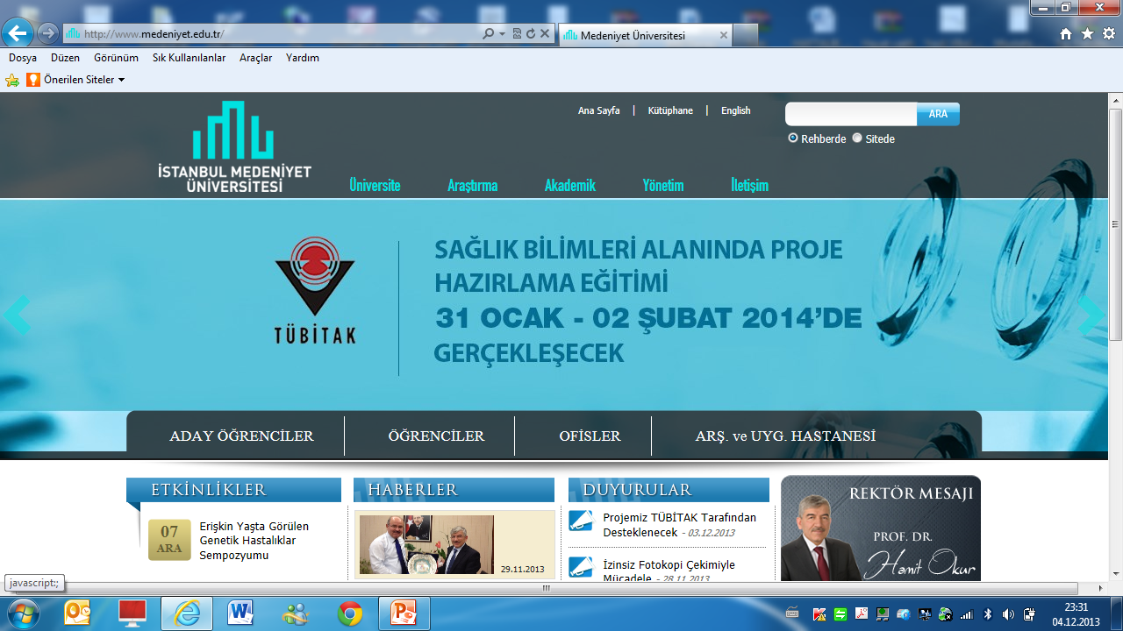

Slide 50
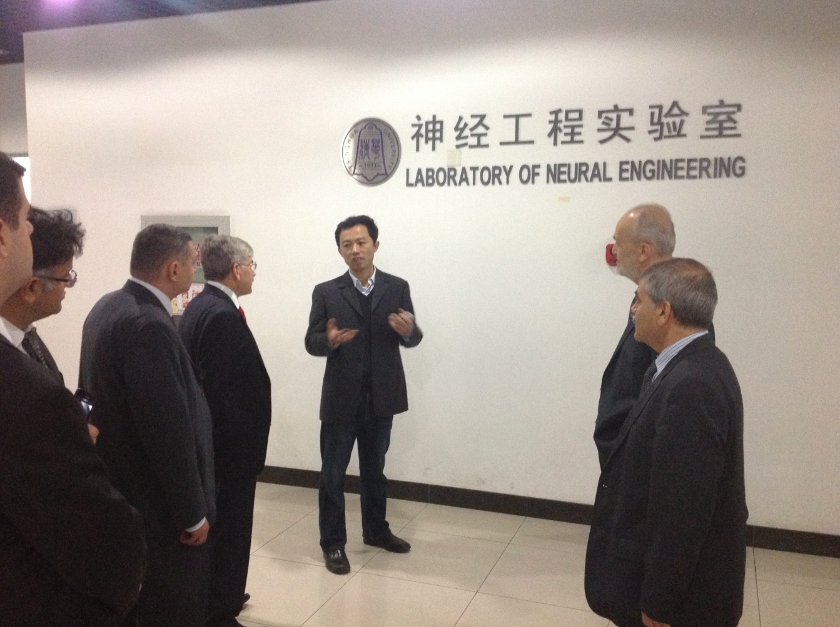

Slide 51
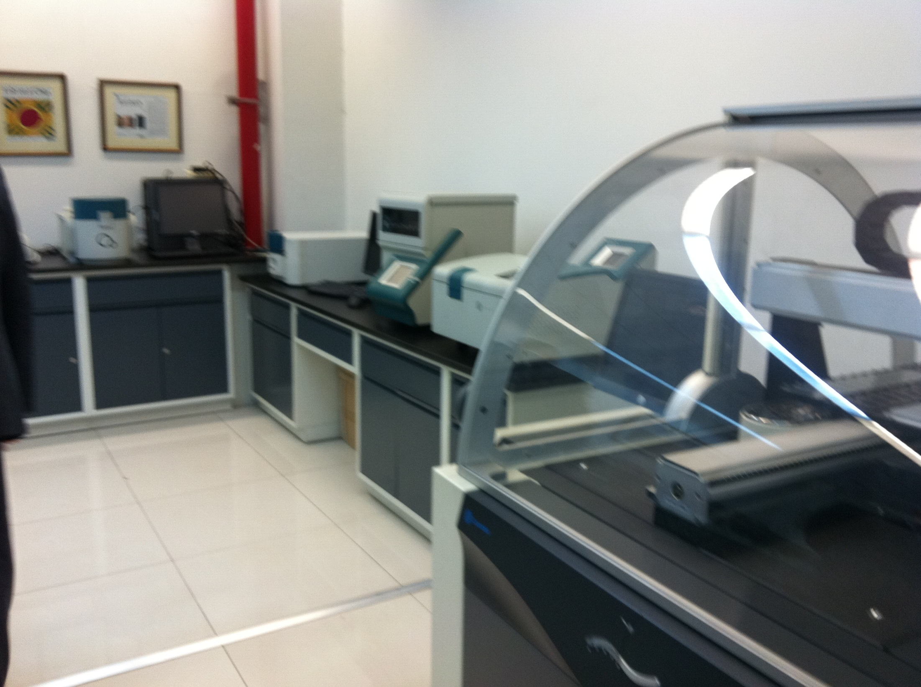

Slide 52




Yeni YÖK Yasa Taslağında “Tıpta Uzmanlık Eğitimi” Çalıştayı
İstanbul Medeniyet Üniversitesi
28 Ocak 2013, İstanbul
Tıpta Uzmanlık Eğitiminin Ulusal Yeterlilikler Çerçevesinde Doktora Eşdeğerliliği ve
Tezli – Tezsiz Tıpta Uzmanlık Eğitimi
Katılımcılar:
Tıp Fakültesi Dekanları
Eğitim ve Araştırma Hastanesi Başhekimleri
Diğer ilgililer
İrtibat:
Prof. Dr. Sinan Yol
İstanbul Medeniyet Üniversitesi
0 (505) 255 61 06
sinanyol@medeniyet.edu.tr

Slide 53
SONUÇ BİLDİRİSİ
Tıpta uzmanlık eğitimi ile bilim uzmanlığı (doktora) eğitimi farklıdır; tıpta uzmanlık eğitimi ile mesleki yeterlilik, bilim uzmanlığı (doktora) eğitimi ile bilim yeterliliği kazanılır (oy birliği ile).
Tıpta uzmanlık eğitimi ile bilim uzmanlığı (doktora) eğitimi arasında farklı geçiş yollarına imkan sağlanmalıdır;
Tıp eğitimi + bilim uzmanlığı (doktora) eğitimi [M.D. + Ph.D. eğitimi programı]
Tıpta uzmanlık eğitimi + bilim uzmanlığı (doktora) eğitimi [uzman doktor + Ph.D. eğitimi programı]
Doktora eğitimi alınmaksızın yalnızca uzmanlık eğitimi ile akademik hayata devam edilmemelidir. Doktora eğitiminin ve yapılacak tezlerin yüksek kalite düzeyine ulaşması için ilgili birimler tarafından gerekli çalışmalar yapılmalıdır (oy çokluğu ile).
Tıpta uzmanlık eğitimi ile bilim uzmanlığı (doktora) eğitimi birlikte, ardışık veya örtüşük şekilde yapılabilir.

Slide 54
Başarılı olabilmek için
Kurumlararası işbirliği
Değişimi yakalayabilmek ve sürdürebilmek (Kalite)

Slide 55
Başarılı olabilmek için
Kurumlararası işbirliği
Değişimi yakalayabilmek ve sürdürebilmek (Kalite)
Önde gidebilmek
Takip eden değil, takip edilen olabilmek

Slide 56
Başarılı olabilmek için
Kurumlararası işbirliği
Değişimi yakalayabilmek ve sürdürebilmek (Kalite)
Önde gidebilmek
Takip eden değil, takip edilen olabilmek
Niyet ve istek

